Slide 1
« Comment ne pas gâcher de bonnes révisions » (1/2) Bien se préparer aux examens
Conception :
Natacha Bourgeois
Joseph Scola
Contact : prenom.nom@uvsq.fr
Ce document est mis à disposition selon les termes de la Licence Creative Commons Attribution - Pas d’Utilisation Commerciale - Partage dans les Mêmes Conditions 4.0 International.
https://creativecommons.org/licenses/by-nc-sa/4.0/

Slide 2
UE Méthodologie Physique
« Comment ne pas gâcher de bonnes révisions » (1/2) Bien se préparer aux examens

Slide 3
Objectifs
VOS RÉVISIONS : COMMENT MAXIMISER LEUR IMPACT ?
Pour le CC majeur de PH100… mais aussi tout au long de l’année
Comment ?
En identifiant les FREINS qui vous conduisent à SOUS-PERFORMER
En partageant des BONNES PRATIQUES pour les DÉPASSER
En construisant une CHECK-LIST en vue du CC
J’aurais pu mieux faire…

Slide 4
2 séances pour tirer partie au mieux de ses révisions
Séance 2
Date : XXXXXX Analyse réflexive du CC
Séance 1
Date : XXXXXX Préparation du CC
CC majeur 1 UE XXXX

Slide 5
Test introspectif individuel
Objectif : identifier 2 à 4 CAUSES à l’origine d’une SOUS-PERFORMANCE à un examen

Slide 6
Sommaire
Boîte à outils
« gestion du stress »
1
Construction de la check-list
2

Slide 7
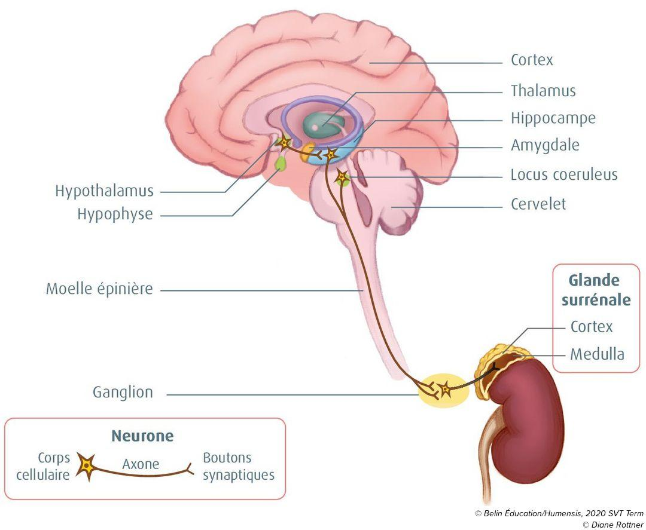
Le stress : un mécanisme biologique de protection
Définition : Le stress est un ensemble de réactions de notre organisme face à une situation menaçante ou nouvelle
Un phénomène PHYSIOLOGIQUE : l’organisme entre en « état d’alerte » et favorise la mobilisation de ses forces physiques
Production de noradrénaline et cortisol : deux hormones qui PERTURBENT LE FONCTIONNEMENT DU CERVEAU (mémoire, raisonnements rationnels)
Si taux trop élevé : INHIBITIONS, TROUS NOIRS !

Slide 8
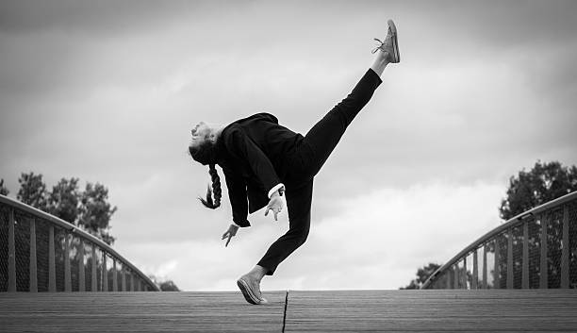
Boîte à outils « gestion du stress »
Réflexion individuelle (5 min)
Echange en petits groupes : chacun propose 1 à 2 PRATIQUES attestées (10 min)
Tour de tables : chaque groupe PARTAGE 1 PRATIQUE à la classe en posant le contexte (15 min)

Slide 9
Construction de la check list
Objectif : établir une liste de bonnes pratiques LA VEILLE ET LE JOUR J
Je rends ma copie
Je fais le trajet
Je reçois l’énoncé
J’utilise un brouillon
Je m’installe
Je prépare le matériel
J’applique mes connaissances au problème

Slide 10
Construction de la check list
OBJECTIFS :
maîtriser un excès de stress,
avoir une organisation optimale le jour J,
exploiter son temps durant l’examen,…
DÉROULEMENT :
Réflexion individuelle (5 min)
Echange en petits groupes : chacun partage ses pratiques et complète sa liste (10 min)
Mise en commun en classe entière et bilan (15 min)
PISTES DE RÉFLEXION :
Arriver combien de temps en avance dans la salle ?
Que faire en premier lorsqu’on reçoit l’énoncé ?
Comment utiliser son brouillon ?
Que faire si on bloque ?
Comment identifier des erreurs et les corriger ?

Slide 11
Ce que j’emporte de cette séance…
AU BROUILLON, INDIVIDUELLEMENT : Que vais-je tester en priorité en vue du du prochain CC ? (organisation, gestion du stress, …)

Slide 12
Prochaine séance
Date : XXXX Retour sur le CC majeur de XXXX
Check list à télécharger sur E-campus (format word)

